Slide 1
トラック予約受付サービス「MOVO Berth」 配送手配事業者様向け 予約マニュアル
2024年9月版

Slide 2
導入の背景と目的
MOVO Berthの説明
運用ルール及びスケジュール
予約をするための拠点コード登録
予約方法
よくある質問／問い合わせ先
山九株式会社
Hacobu
山九株式会社
Hacobu
Hacobu
山九株式会社

Slide 3
1．導入の背景と目的

Slide 4
システム導入の背景と目的
導入の背景
山九大井物流センターでは稼働以来、車両の長時間待機が頻発しておりました。
運送事業者様を取り巻く社会環境の変化とドライバー様の長時間労働の改善、
生産性の向上を図るために本システムの導入に至りました。
導入の目的
・車両待機時間の削減
・バース稼働率上昇による業務の効率化

Slide 5
2．MOVO Berthの説明

Slide 6
MOVO Berth（ムーボ バース）について
MOVO Berth」はトラック予約受付クラウドサービス
MOVO導入拠点（物流センター・工場）に共通IDで納品・引取の予約を作成
配車担当者
（メーカー様/配送会社様）
納品・引取先
当センター、他拠点
納品予約には
IDメールアドレスが必要
山九株式会社東京支店
（今回導入）
納品・引取事業者
A社様
予約
確認
物流拠点
B社様
納品・引取事業者
B社様
受付
納品・引取事業者
C社様
物流拠点
C社様
受付には携帯電話番号が必要
ドライバー様

Slide 7
MOVO導入後の業務フロー（入出庫）
入荷前日まで
入荷当日
運送会社
配
車
担
当
空いている時間枠に
予約を取って頂きます
車両手配
予約
ド
ラ
イ
バ
｜
予約時間までに ご来場頂けますよう、
ドライバー様へ
お伝えください。
入場受付
接車
退場
物流倉庫／工場
受
付
伝票突合内容確認
呼び出し
作業開始
作業終了
現
場
到着確認

Slide 8
3．運用ルール及びスケジュール

Slide 9
MOVO Berthの対象
●ご案内を差し上げている輸出入貨物における入出庫の車両が「MOVO Berth」の対象となります。
●対象外：納品先または搬出元の電話番号が03-5755-0139（他部署の為）の貨物
作業等で使用する部材等を納品いただく納品業者様
※「MOVO Berth」を活用して事前予約いただきますよう、よろしくお願いいたします。

Slide 10
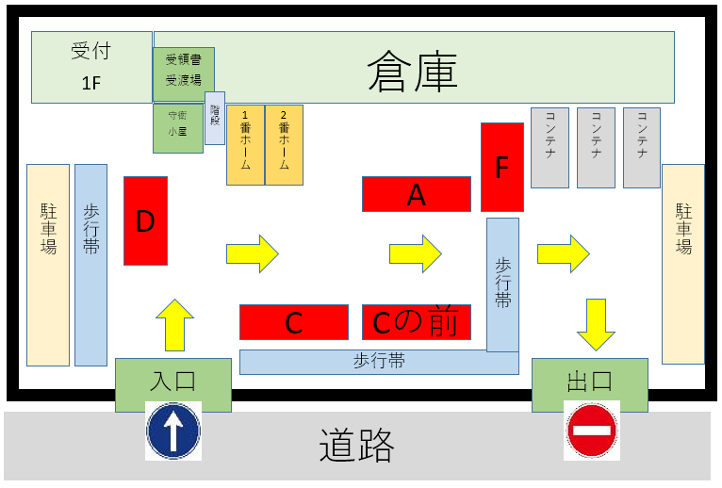
拠点におけるトラックの動き

Slide 11
MOVO運用ルール①
予約申請期間
入出庫日の5営業日前の9時～1営業日前の16時まで
通常営業日は月～金曜日（土日祝日と弊社指定休日は除く）
運送会社情報は車両到着までに更新をお願いいたします
予約の確定
タイミング
入出庫日の1営業日前の17時までとなります
予約取り消し
予約確定前：いつでも取り消し可能となります
予約確定後：拠点にご連絡ください。拠点側で削除いたします
その他
予約1件につき、引取りは5B/L、納品は5ブッキングまでしか
登録出来ません。
それ以上の予約をする場合は連絡事項欄に入力をお願い致します
ドライバー様
の電話番号
入場受付・呼出にドライバー様の携帯番号を使用いたします
入力間違いのないようにご注意ください

Slide 12
MOVO運用ルール② 出庫予約について
・原則 出庫の予約は全てお受け致します。
※出庫日当日の予約対応は受け付けておりませんので、必ず1営業日前の16時までにご予約をお願い致します。
・予約時間の空きがない場合
時間枠に空きがない場合でも、リクエスト予約が可能となりますので、希望日に必ずご予約をお願い致します。
希望日の前日17時までに予約確定メールを送付いたします。
ただし、リクエスト予約に対する予約確定メールは、システム上メール内に予約時間の記載がございますが、
希望日の時間指定なしで予約となり、到着順での荷役となります。
登録方法につきましては、時間枠内が ‘ X ’ 表示のまま、リクエスト予約としてご登録ください。
＊リクエスト予約の場合は予約時間での貨物引き渡しを確定するものではありませんので、ご了承ください。

Slide 13
MOVO運用ルール③ 必要書類について
輸出入貨物を取り扱う為、受付時に必要な書類となります。
必ずドライバー様に必要書類を渡して頂き、予約日当日に受付担当者へご提示ください。
・納品
ケースマーク、ブッキング№、仕向け地、
外貨の場合は輸出の許可書が必須となります。
・引取
許可書、D/Oが必須となります。
書類が確認出来ない場合、受付が出来ない可能性がございます。
・ご協力依頼事項
ドライバー様にご持参いただくことには変わりありませんが、これらの書類は予約時に事前登録が可能となります。
弊社側で事前に書類確認を行うことにより、受付時の書類確認作業削減＝ドライバー様の待機削減に
つながりますので、ご協力いただけますと幸いです。

Slide 14
導入スケジュール
1.予約をするための拠点コード登録申請
2024年9月25日（水曜日）までにご申請をお願い致します。
※締め切り後も拠点コード登録申請は可能ですが、運用開始に間に合わない場合がございますのでご注意ください。
2. 予約納品開始
2024年10月1日（火曜日）以降は原則予約優先へ完全移行致します。
10月1日（火曜日）入出庫分の予約は、9月24日（火曜日）9時～9月30日（月曜日）16時までに予約を
作成頂きますようお願い致します。

Slide 15
4．予約をするための拠点コード登録

Slide 16
拠点コード登録申請のお願い
拠点コード登録の申請は、「実配車ご担当者様」からお願いいたします
※配車情報などの入力は配車担当者様でないと困難なケースが多いため
※実配車担当が委託先運送業者や協力会社の場合、委託先の配車担当者様に本資料をご転送いただき、各ご担当より申請いただくようお願い申し上げます
※ドライバーの携帯から予約を行う場合、申請は不要です
1
2
事業所ごとに1名がご申請ください

Slide 17
予約をするための拠点コード登録方法
MOVO予約アカウントの有無によって、登録フローが異なります。事業所でMOVO予約アカウントを持っているか、ご確認ください
MOVO予約アカウントをお持ちでない事業所
MOVO予約アカウントをお持ちの事業所

Slide 18
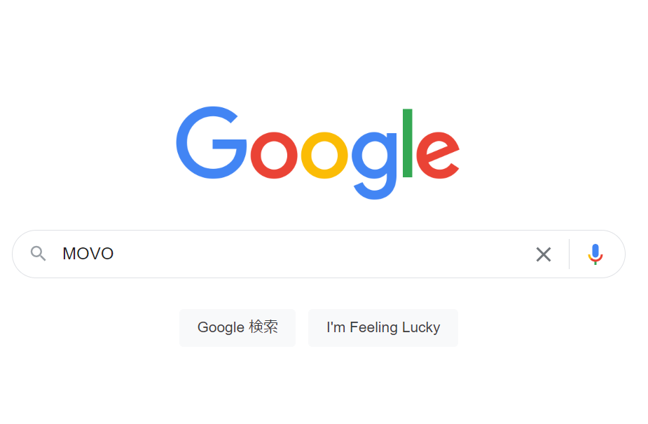
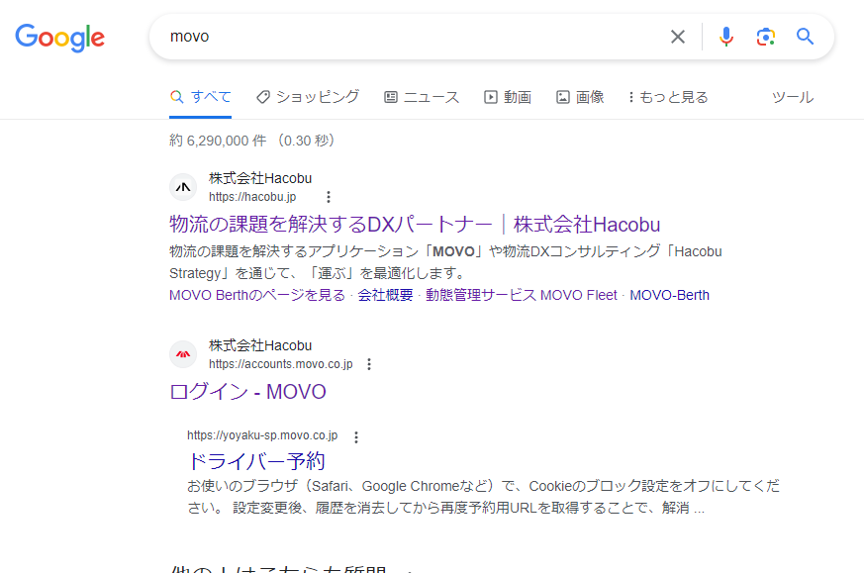
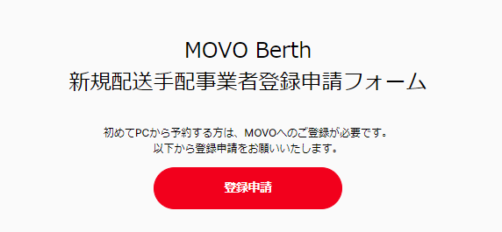
【予約アカウントをお持ちでない事業所】予約ID登録申請
WEBブラウザで「MOVO」と検索
専用フォームへアクセス
必要情報の入力
拠点情報の追加
規約の同意・申請
申請フォーム（https://dock.movo.co.jp/arranger_registration）から申請をお願いします。
ホームページ（HP）から申請フォームを開く方法は下記ご参照ください。
画面上部
「ログイン/新規登録」を押下
MOVO Berth
新規配送手配事業者登録申請フォーム
「登録申請」を押下
「物流の課題を解決するDXパートナー｜株式会社Hacobu」を開く

Slide 19
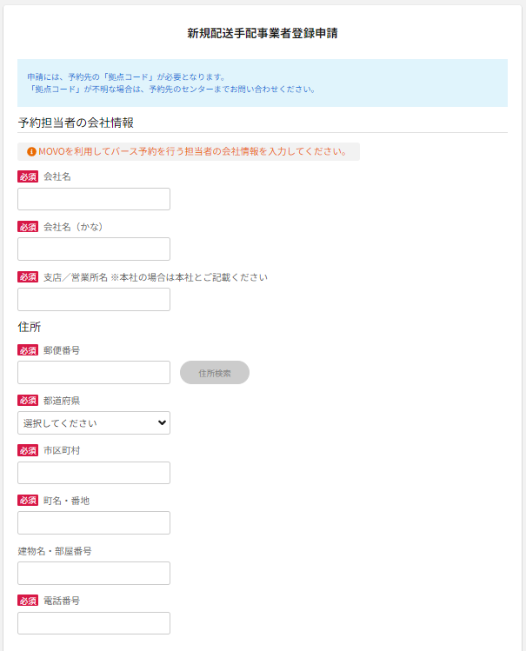
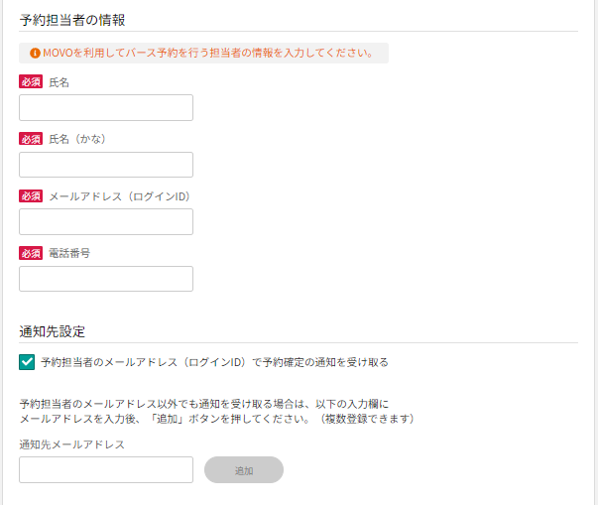
【予約アカウントをお持ちでない事業所】拠点コード登録申請
専用フォームへアクセス
基本情報の入力
拠点情報の追加
規約の同意・申請
必ず有効なメールアドレスをご指定ください
メールアドレスを 入力したら必ず追加ボタンを押してください

Slide 20
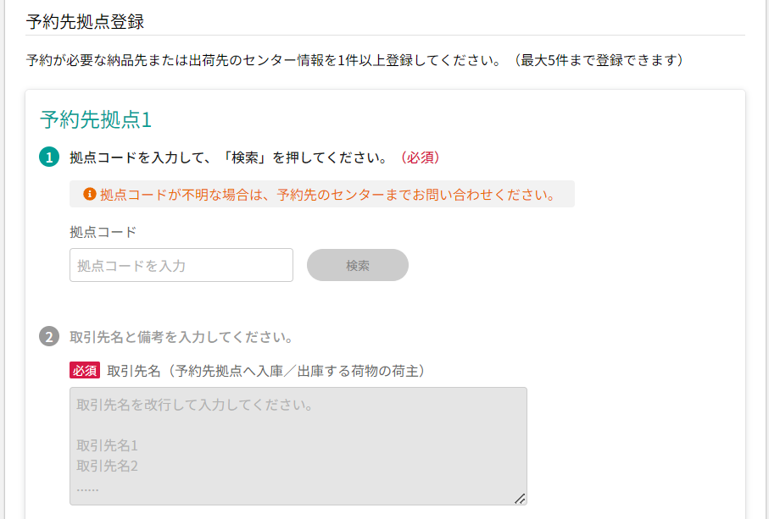
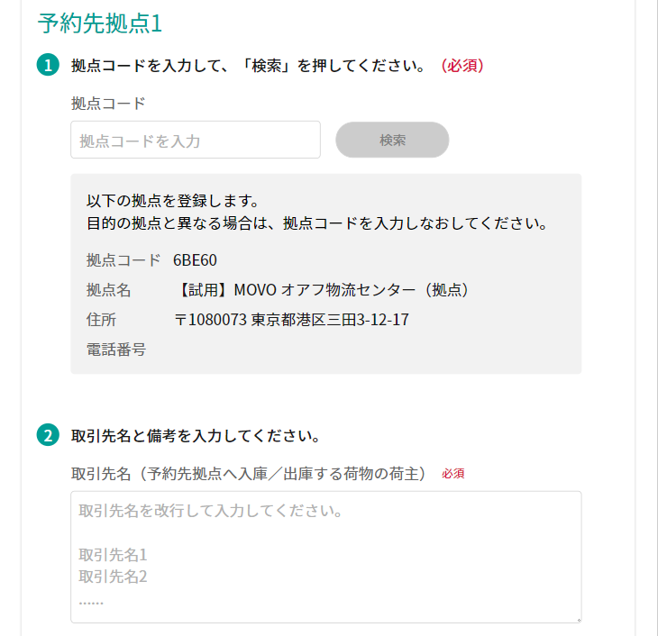
【予約アカウントをお持ちでない事業所】拠点コード登録申請
専用フォームへアクセス
基本情報の入力
拠点情報の追加
規約の同意・申請
予約先拠点の情報が表示されます
SUVBO
と入力し、検索ボタンを押してください
「なし」と入力ください

Slide 21
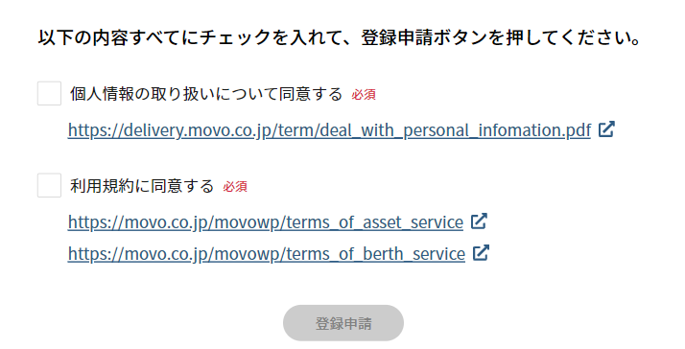
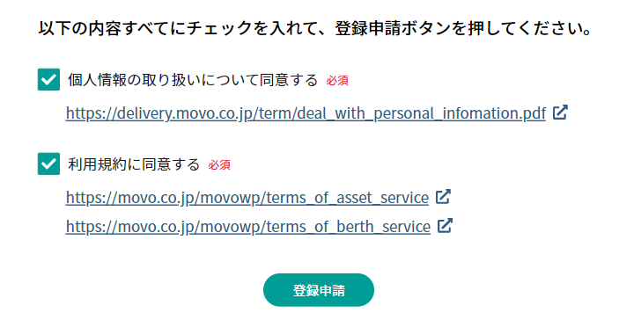
【予約アカウントをお持ちでない事業所】拠点コード登録申請
専用フォームへアクセス
基本情報の入力
拠点情報の追加
規約の同意・申請
規定・規約について同意の✔をお願いします
すべての入力が完了したら 登録申請ボタンを押してください

Slide 22
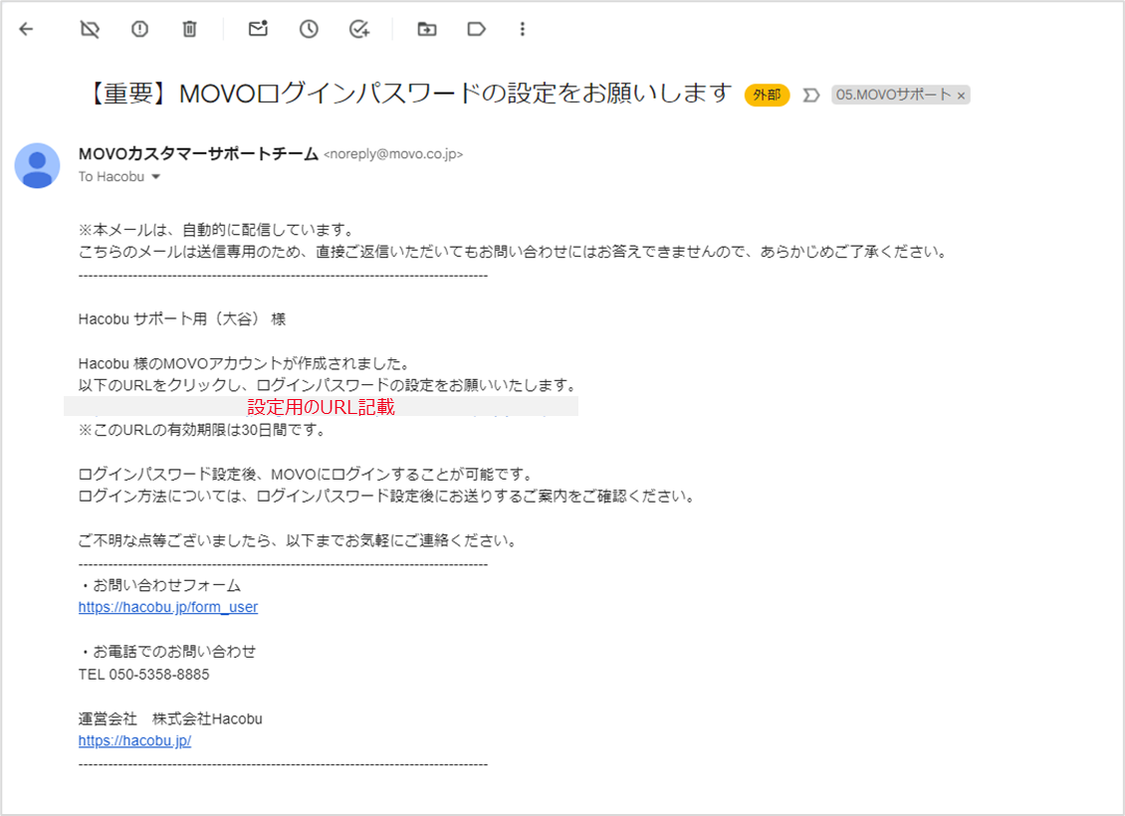
【予約アカウントをお持ちでない事業所】パスワード設定依頼メールの配信
申請から5営業日以内に、ログインパスワード設定のメールを配信いたします
設定用のURL記載

Slide 23
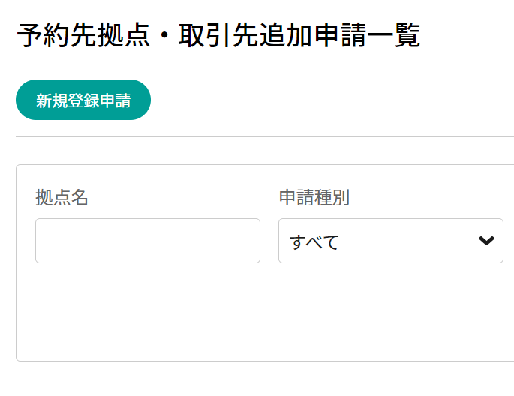
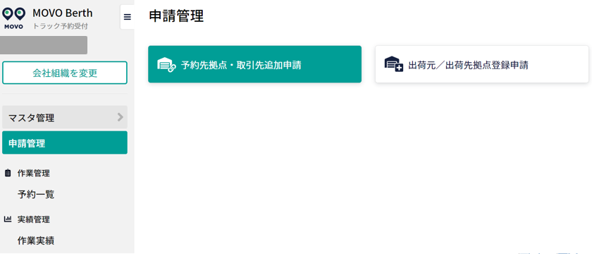
【予約アカウントをお持ちの事業所】拠点コード登録申請
新規登録画面を開く
申請内容を選択
予約先拠点のコード入力
申請の登録
申請管理メニュー内の「予約先拠点・取引先追加申請」を開き、「新規登録申請」ボタンをクリックしてください

Slide 24
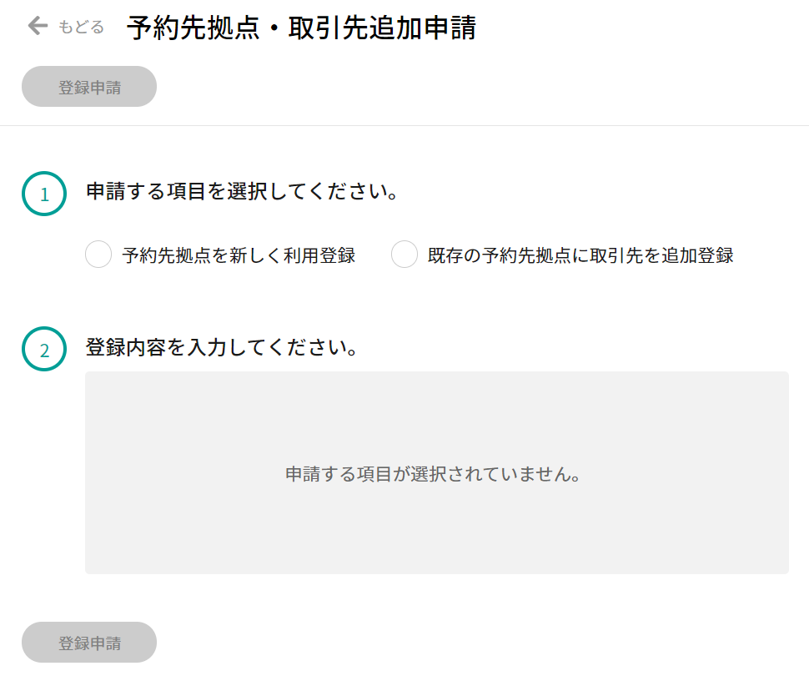
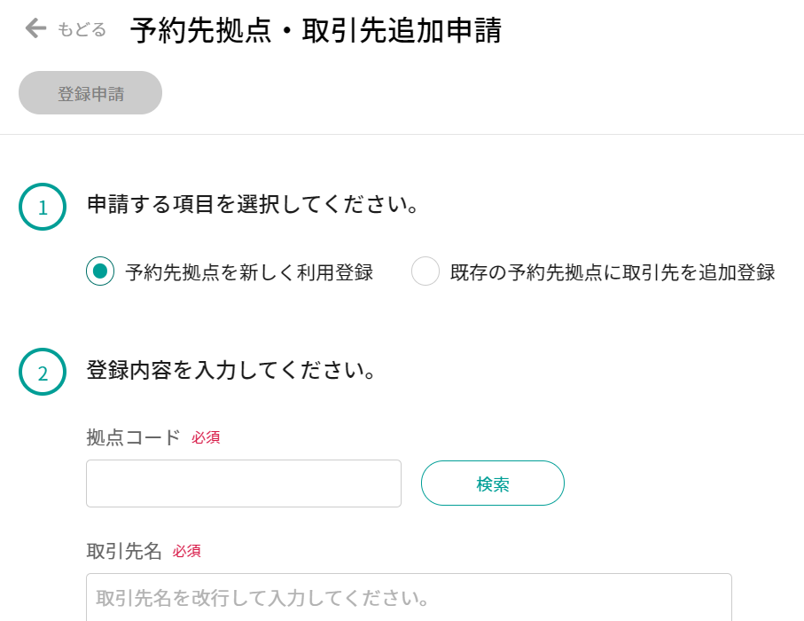
【予約アカウントをお持ちの事業所】拠点コード登録申請
新規登録画面を開く
申請内容を選択
予約先拠点のコード入力
申請の登録
「予約先拠点を新しく利用登録」を選択してください
選択すると表示

Slide 25
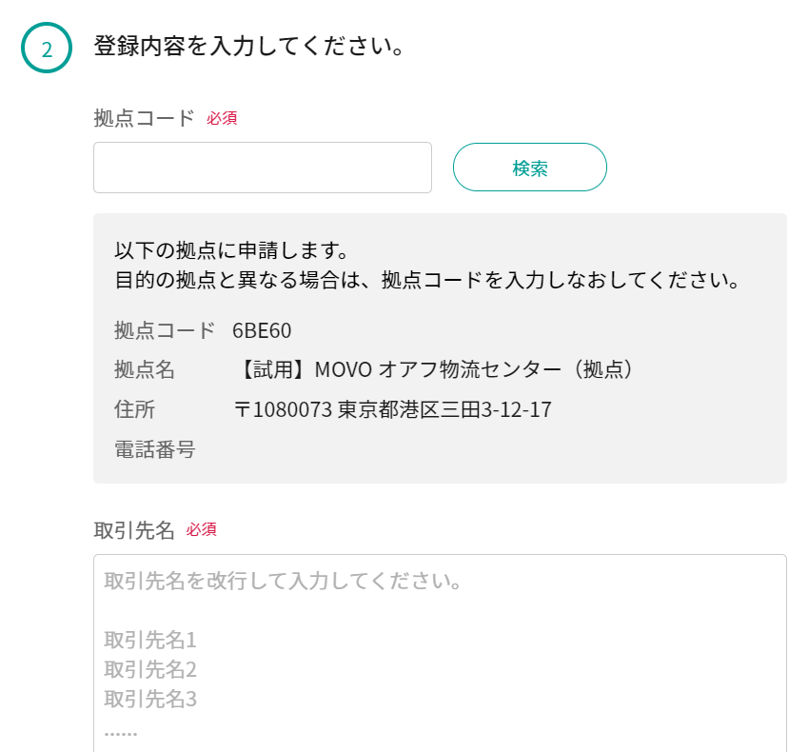
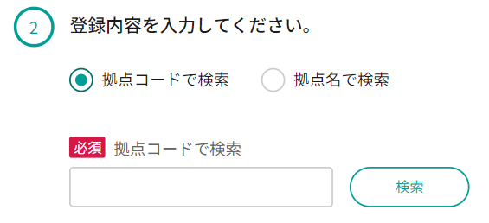
【予約アカウントをお持ちの事業所】拠点コード登録申請
新規登録画面を開く
申請内容を選択
予約先の拠点コード入力
申請の登録
予約先拠点の情報が表示されます
SUVBO
と入力して検索をクリック
「なし」と入力ください

Slide 26
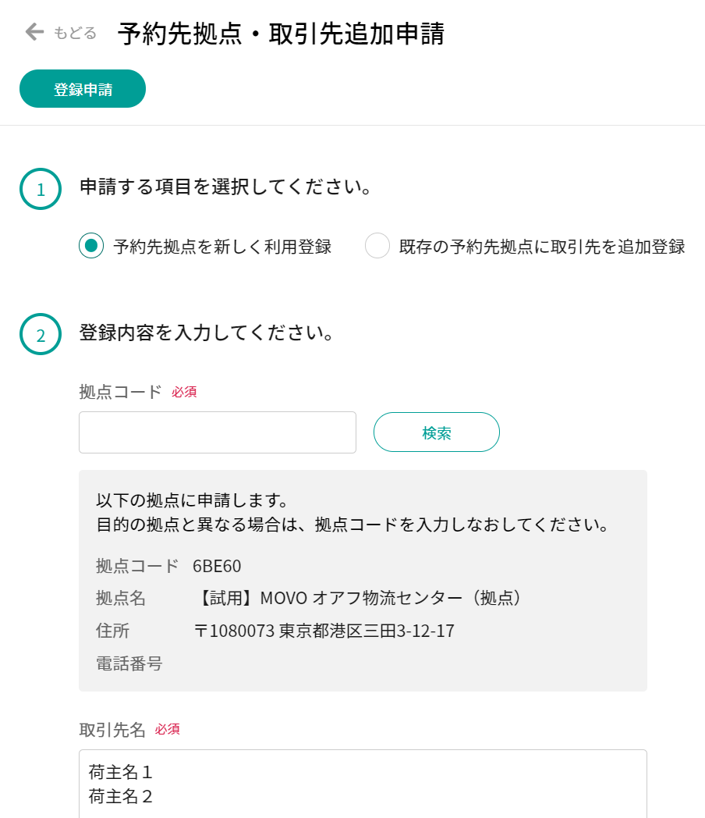
【予約アカウントをお持ちの事業所】拠点コード登録申請
新規登録画面を開く
申請内容を選択
予約先拠点のコード入力
申請の登録
すべての入力が完了したら 登録申請ボタンを押してください
予約先拠点の情報が表示されます

Slide 27
5．予約方法

Slide 28
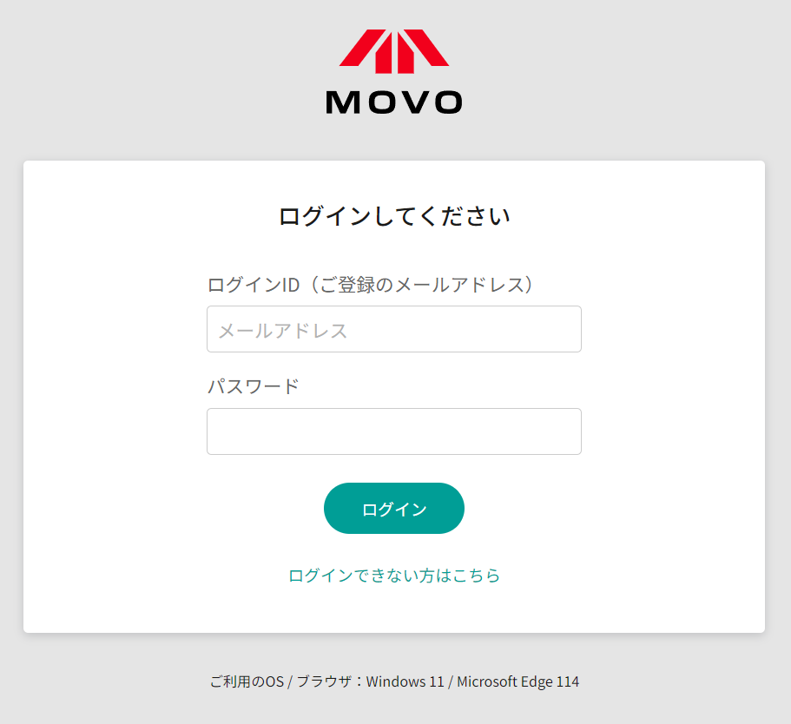
予約方法：MOVOへログイン
MOVOへログイン
予約作成ページを開く
必要な情報を入力する
1．ログインURLにアクセス
https://accounts.movo.co.jp/
2. 発行されたログインIDとパスワードを入力
３. ログインボタンをクリック

Slide 29
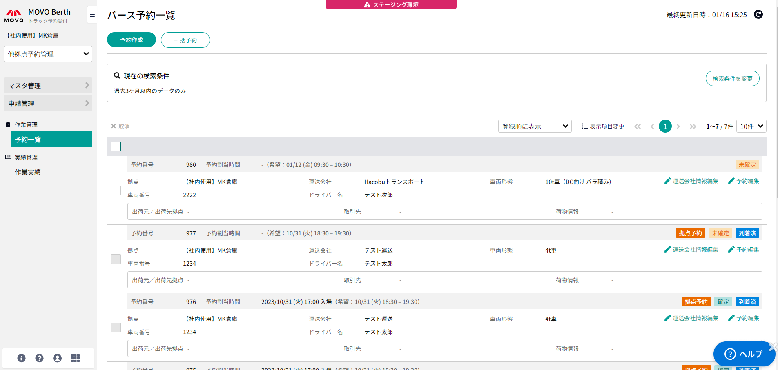
予約方法：予約作成ページを開く
MOVOへログイン
予約作成ページを開く
必要な情報を入力する
②クリック
①クリック
💡チャットで疑問点を解消
💡困ったらヘルプを確認

Slide 30
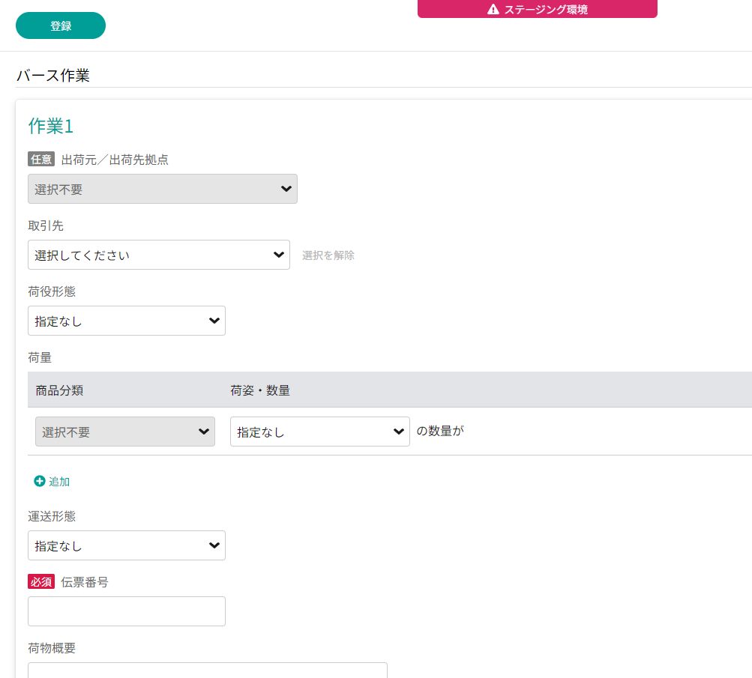
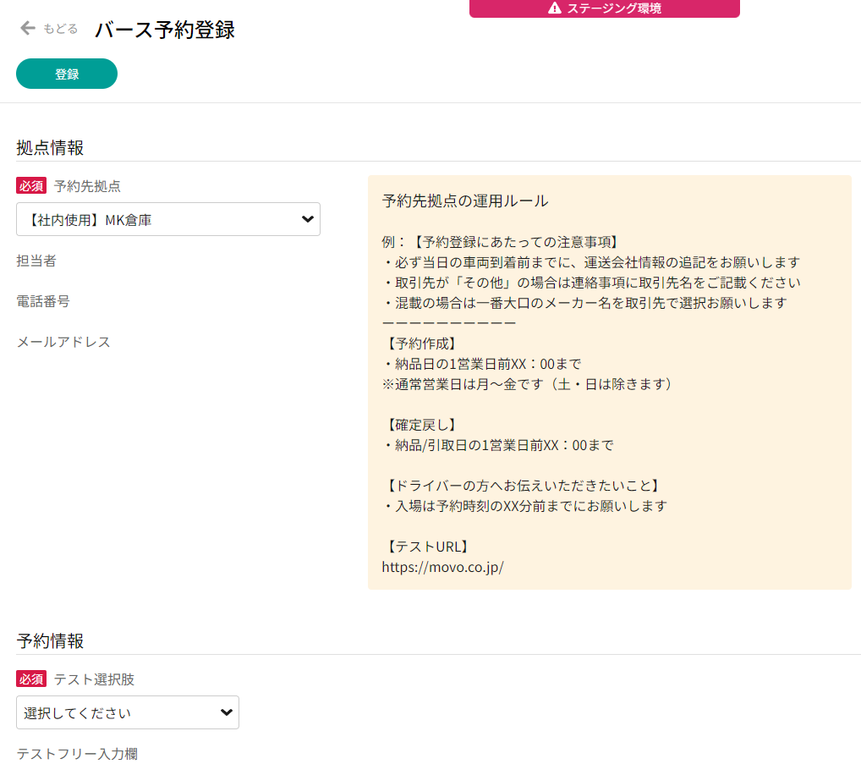
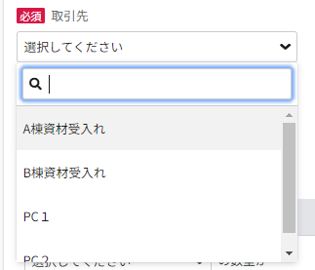
予約方法：必要な情報を入力する-1
MOVOへログイン
予約作成ページを開く
必要な情報を入力する
③必須項目を中心に情報を登録
①クリックして選択
②運用ルールの確認

Slide 31
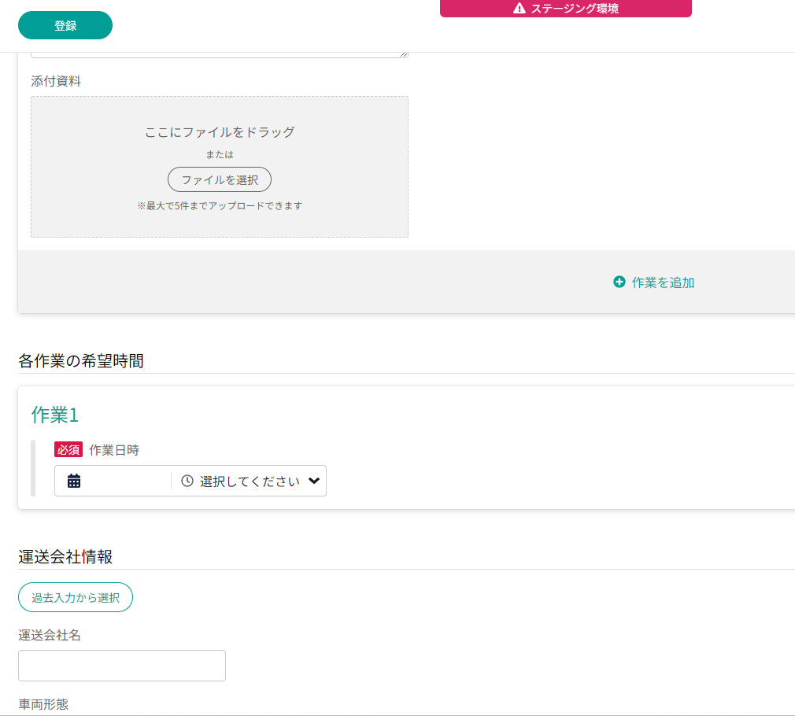
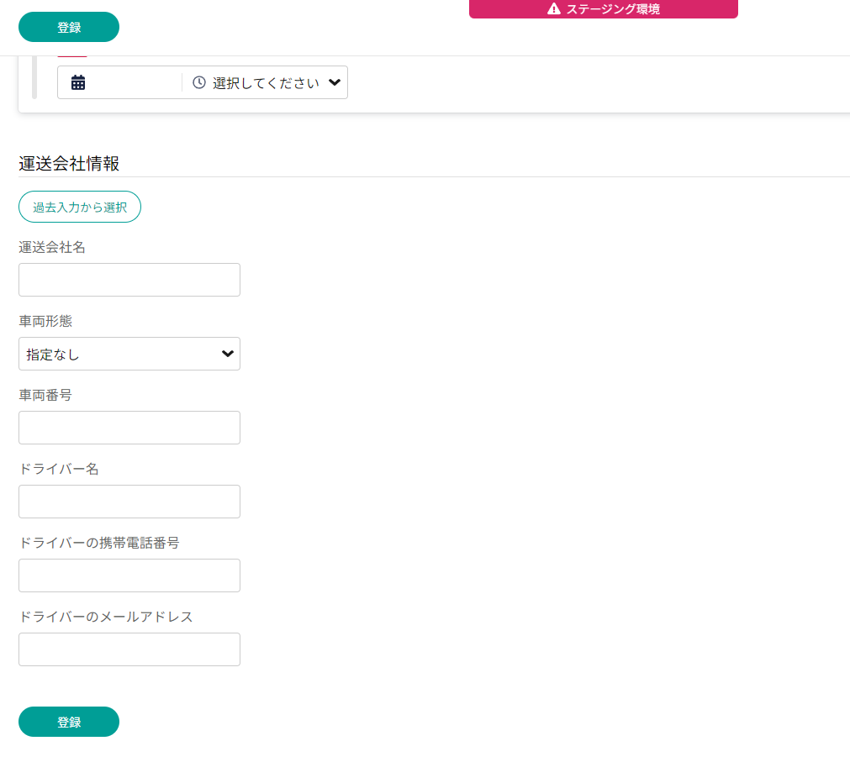
予約方法：必要な情報を入力する-2
MOVOへログイン
予約作成ページを開く
必要な情報を入力する
②運送会社情報を入力
※一度入力すると、「過去入力から選択」ボタンより自動入力可能
①作業ごとに希望日時を入力
💡拠点から指示がない場合は不要
③クリックして登録完了

Slide 32
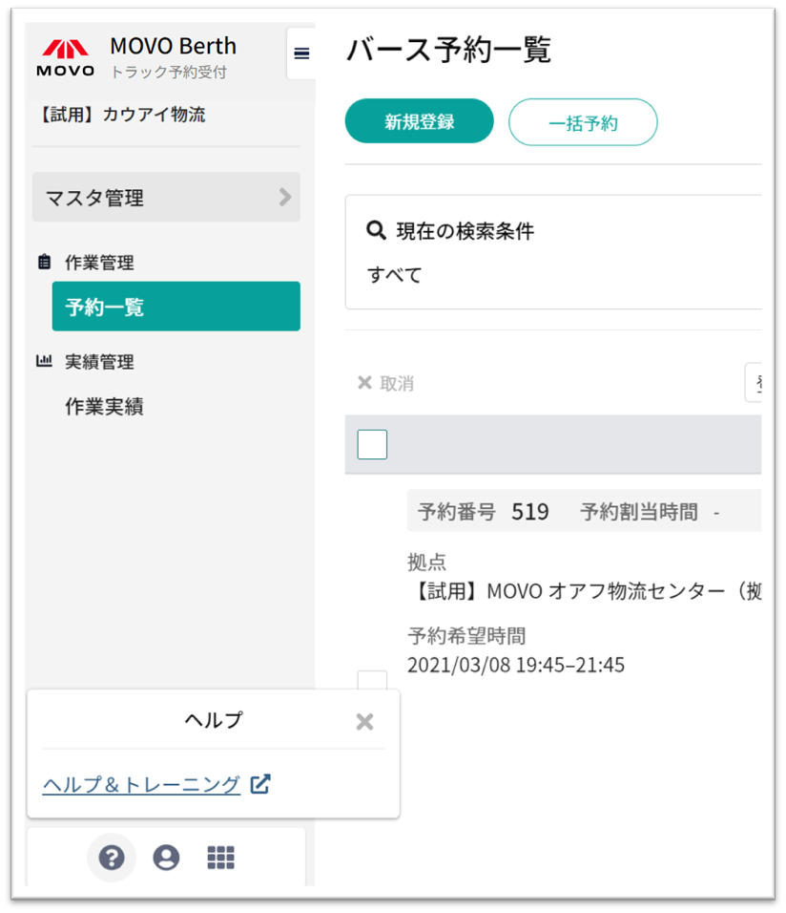
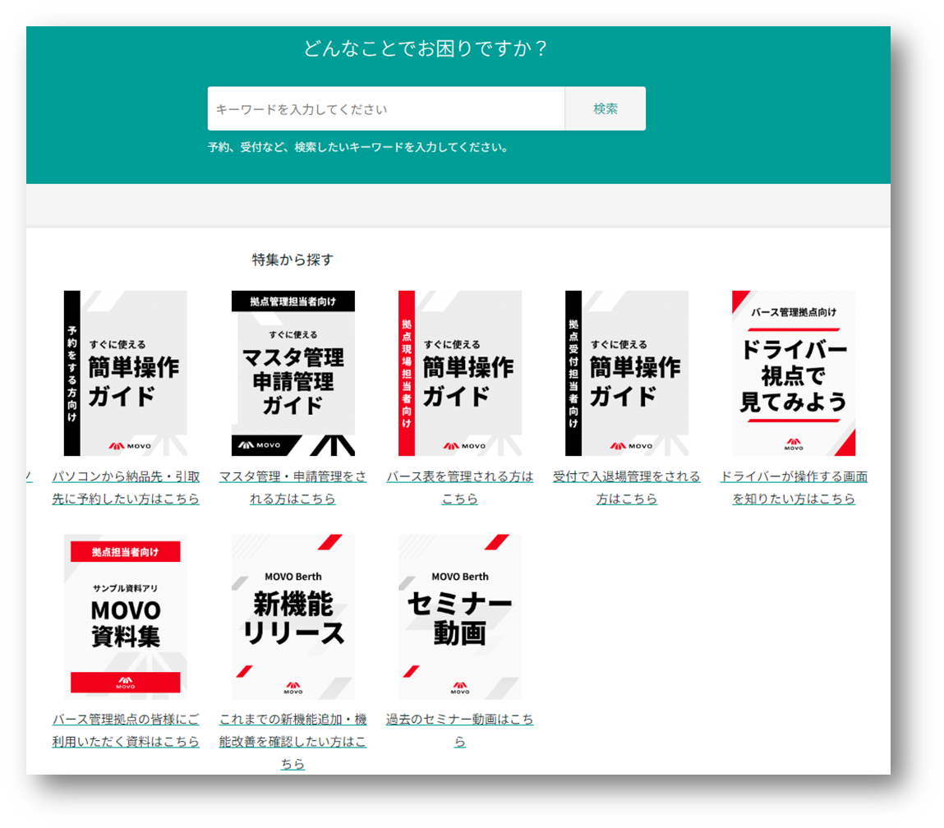
ヘルプページのご案内
③予約する方向けの簡単操作ガイド
新しいページが開きます
②クリック
①クリック

Slide 33
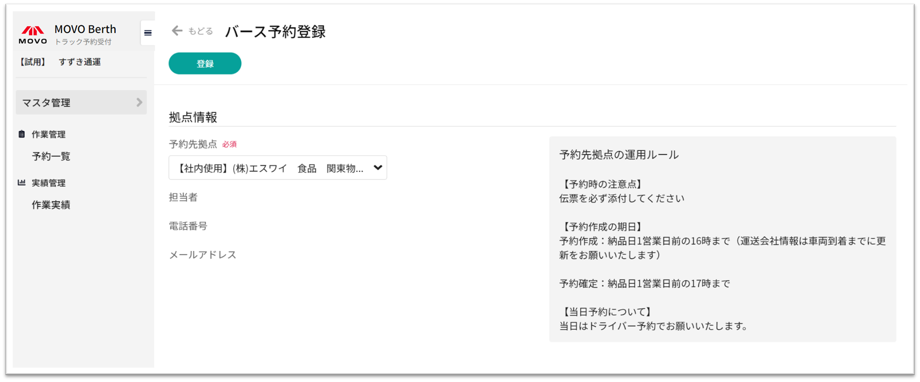
予約作成時に運用ルールを必ずご確認ください
運用ルールや予約時の注意事項が記載されていますので、必ずご確認ください
SAMPLE

Slide 34
動作確認済み環境 2024/01/19時点
PC
OS: Windows 11
Webブラウザ: Google Chrome 最新版 、Microsoft Edge 最新版
iPad: iOS 最新版
Webブラウザ: Safari 最新版
Android: Lenovo Tab 6
Webブラウザ: Google Chrome 最新版
タブレット
※ Firefox・Internet Exploreでは弊社サービスをご利用いただけません
※動作確認済み環境以外における動作保証は致しかねます。表示崩れや機能欠損が発生した場合やそれにより発生した不利益等について当社は一切の責任を負いません。

Slide 35
6．よくある質問／問い合わせ先

Slide 36
よくある質問
Q1：予約システムを利用しない納品・引取は可能でしょうか？
A1：納品のみ可能ですが、予約あり車両を優先して作業を行います。
予約無し車両は、予約の隙間時間での対応となりますので、時間のお約束ができない状況となります。
よって、ご予約頂くことをお勧めします。
引取は荷揃えが必要となりますので、システム予約が必須になります。
Q2：現状の納品・引取時間帯がありますが、そこで予約をして確定時刻が大幅に変わることは
あるのでしょうか？
A2：予約内容を参考に、極力希望時間帯に沿って大幅な変更がないように調整を行うようにいたします。
しかしながら希望時間帯が重複した場合等は、スムーズな荷役のために調整を行う関係上、
希望通りの時間で確定されない可能性がございます。
もし気になる調整結果がございましたら窓口（別途ご案内）までお問合せください。
Q3：予約締切時刻までに車両やドライバーまで確定できません。その場合でも予約はできますか？
A3：納品・引取に来られる車両・ドライバー様の情報が予約時点で未定でも予約は作成可能です。納品・引取車両の
到着までに情報を追加入力頂ければ間に合います。

Slide 37
よくある質問
Q4：納品・引取数量に関しては当日まで正確な数字が分かりません。
そのような場合はどうしたら良いでしょうか？
A4：予約システムでは概算値や予測値で結構ですが、極力正確な数量をご登録ください。
大幅に異なる場合は予約時間での対応ができなくなる可能性もございます。
後続車両への影響（荷役作業にどれくらい時間がかかりそうか）の目安にさせて頂く数量となります。
Q5：１つの商品を複数台納品・引取したいのですが、予約は１つでも良いでしょうか？
A5 ：予約は1車両ごとに予約申請をお願いいたします。拠点側では1車両単位でバース表を管理いたします。
例えば2台納品・引取予定があれば、2つ予約申請をお願いいたします。
注意：引取に関しては、引取日の当日すべての車両が到着してからの受付になります。
Q6：車両の到着が確定時間から遅れてしまった場合等のペナルティーはありますか？
A6：円滑に納品・引取頂けるようにする仕組みの為、ペナルティー等は課しておりません。
但し、遅れた場合は、到着済みの後続車両を先に納品・引取対応させて頂くことになり、その後の対応となります。
また、16:30が最終受付となりますので、それ以降の受付は対応致しません。
（その待ち時間を待機時間とは定義いたしません事、予めご承知おき下さい。）

Slide 38
よくある質問
Q7：センター入場は予約確定時間の何分前に入れば宜しいでしょうか？
A7：確定時間は、接車および作業開始時間として管理いたします。
また、ドライバー様が受付登録を完了した時点で、車両が到着したとセンター側で認識します。
従いまして、確定時間の30分前までに受付での入場登録をお願い致します。
状況によっては早めに作業が開始できる可能性があるので、到着しましたら予約確定時間を待たずに受付迄
お越しください。
Q8：MOVOをいつから使用するのか、ドライバーへセンター側から周知はされるのでしょうか？
A8 ：ベンダー様、メーカー様より配送会社様へご案内をお願いいたします。
拠点側でも受付での掲示・チラシの配布等を行い啓蒙活動を行います。
Q9：説明会資料を送付して頂きたいのですが可能でしょうか？
A9 ：説明会終了後、Youtubeにアップロードした動画URLをご案内いたします。
説明会資料についてもご希望の方は窓口（別途ご案内）までお問合せください。

Slide 39
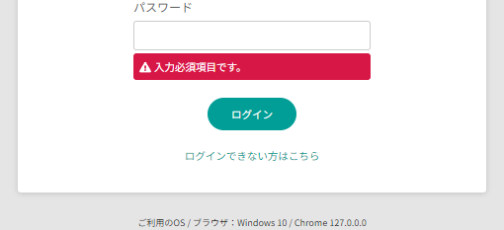
問い合わせ先
予約時の運用ルールに関するご質問 山九大井物流センター予約担当 | システムの登録や操作に関するご質問 MOVO（ムーボ）テクニカルサポート
■メールアドレス y4.sato@sankyu.co.jp t.hiroi@sankyu.co.jp ■電話でのお問い合わせ TEL 03-5755-0039 ■担当者 広井、依藤（えとう）、佐藤 ■お問い合わせの際にご連絡いただきたい項目 貴社名・担当者名 納品か引取か ご不明点 問い合わせ内容 | ■お問い合わせフォーム（回答は受付時間内となります） https://hacobu.jp/form_user ■電話でのお問い合わせ TEL 050-5358-8885 （受付時間：6:00〜21:00土・日・祝日除） ■お問い合わせの際にご連絡いただきたい項目 貴社名・担当者名 ログイン用IDメールアドレス ご利用のOS/ブラウザ ※ ログイン画面にてご確認いただけます

Slide 40
参考：問合せ内容例
納品・引き取り予約時の運用ルールに関するご質問 山九大井物流センター予約担当 | システムの登録や操作に関するご質問 MOVO（ムーボ）テクニカルサポート
システム利用対象者について 自社の車両は予約対象か 予約をせずに納品や引き取りは可能か 予約運用のタイムスケジュールについて 希望時間から大幅な変更はありえるか 運送会社情報や荷量が予約締切までに確定しないが、どうすれば良いか いつまでに予約をすれば良いか 予約締切後に急遽納品や引き取りが決まったが、どうすれば良いか ドライバーが予約時間に遅刻してしまいそうだが、どうすれば良いか 予約が確定にならないが、問題無いか 予約方式について どのような予約方法が利用出来るか 例：運送会社などがPCから予約、ドライバーの携帯電話から予約、拠点自身が予約作成 | 拠点コード登録申請について 誰がMOVO予約アカウントを取得して予約するべきか 既に他拠点向けに予約している場合はどうすればよいか ログインについて ID、パスワードを入力してもログインが出来ない パスワードを忘れてしまったが、どうすれば良いか ユーザの追加/削除を行いたいが、どうすれば良いか 予約先、連絡先の追加について 予約確定連絡の通知先を追加/削除したいが、どうすれば良いか 予約先、出荷元・出荷先拠点の追加をしたい場合はどうすれば良いか システムの更新について アップデートされた機能の操作方法などを知りたい

